Slide 1

MAT-ES-2004228-V1-Noviembre 2020
MAT-ES-2004228-V1-Noviembre 2020

Slide 2
Uso restringido iPCSK9
Dra. Almudena Castro
Dr. Vivencio Barrios
¿ Podemos mejorar ?

Slide 3


Eventos CV futuros
LDL
Estilo Vida
FRCV
asociados
Perfil
clínico
Social-educativa-emocional
Clínico
Gestor

Slide 4
Uso restringido de los iPCSK9.
¿Podemos mejorar?
Vivencio Barrios, MD, PhD, FESC, FACC
Hospital Universitario Ramón y Cajal
Universidad de Alcalá, Madrid

Slide 5
Conflictos de interés
Ponente/consultor para:
Abbott; Amgen; Amstrong; AstraZeneca; Bayer Schering Pharma; Boehringer Ingelheim Pharmaceuticals GmbH; Bristol-Myers Squibb; Daiichi Sankyo Europe GmbH; Ferrer International SA; Janssen; Menarini Group Farma; Mundipharma; Mylan Pharma; Novartis AG; NovoNordisk; Pfizer; Recordati Pharma; Roche Pharma; Sanofi-Aventis; Servier Laboratories; Takeda Pharmaceuticals

Slide 6
Pregunta 1
¿Cuantos pacientes has tratado con iPCSK9 en el ultimo año?
a.- menos de 10
b.- entre 10 y 25
c.- entre 25 y 50
d.- más de 50

Slide 7
Pregunta 2
Respecto a tu prescripción de iPCSK9 en el último año…
a.- he prescrito el número correcto
b.- he prescrito menos de los que debería
c.- he prescrito los que he podido, porque me han rechazado muchos
d.- no lo tengo claro

Slide 8
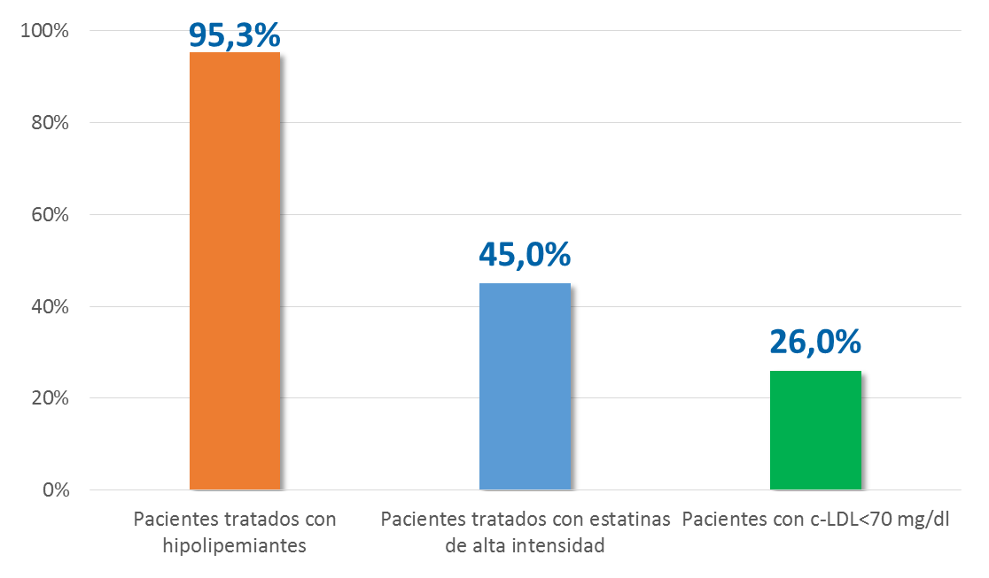
Mal control c-LDL e Inercia Terapéutica en
Prevención Secundaria en España
Estudio REPAR
Sólo 26% de los pacientes logran el objetivo de c-LDL en prevención secundaria.
Existe una infrautilización del tratamiento hipolipemiante:
  45% estatinas de alta intensidad
  14% ezetimiba
Inercia terapéutica es frecuente en prevención secundaria:
No se amplía el tratamiento en un 70% de casos.
Adaptado de Galve E, et al. Rev Esp Cardiol 2016;69:931-38
Notes:
8
Concepto de insuficiencia cardíaca

Slide 9
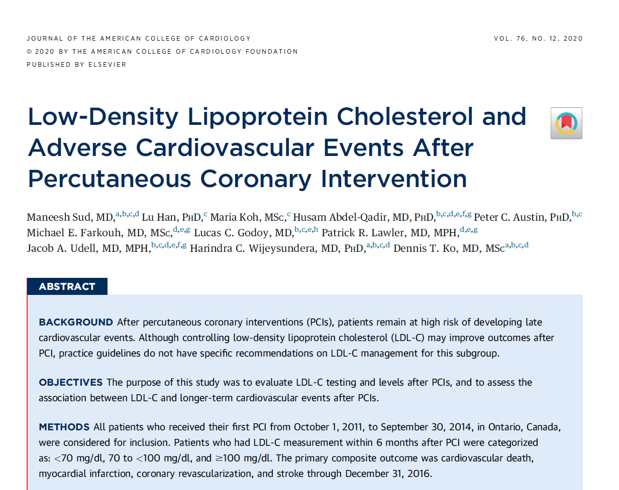

Slide 10
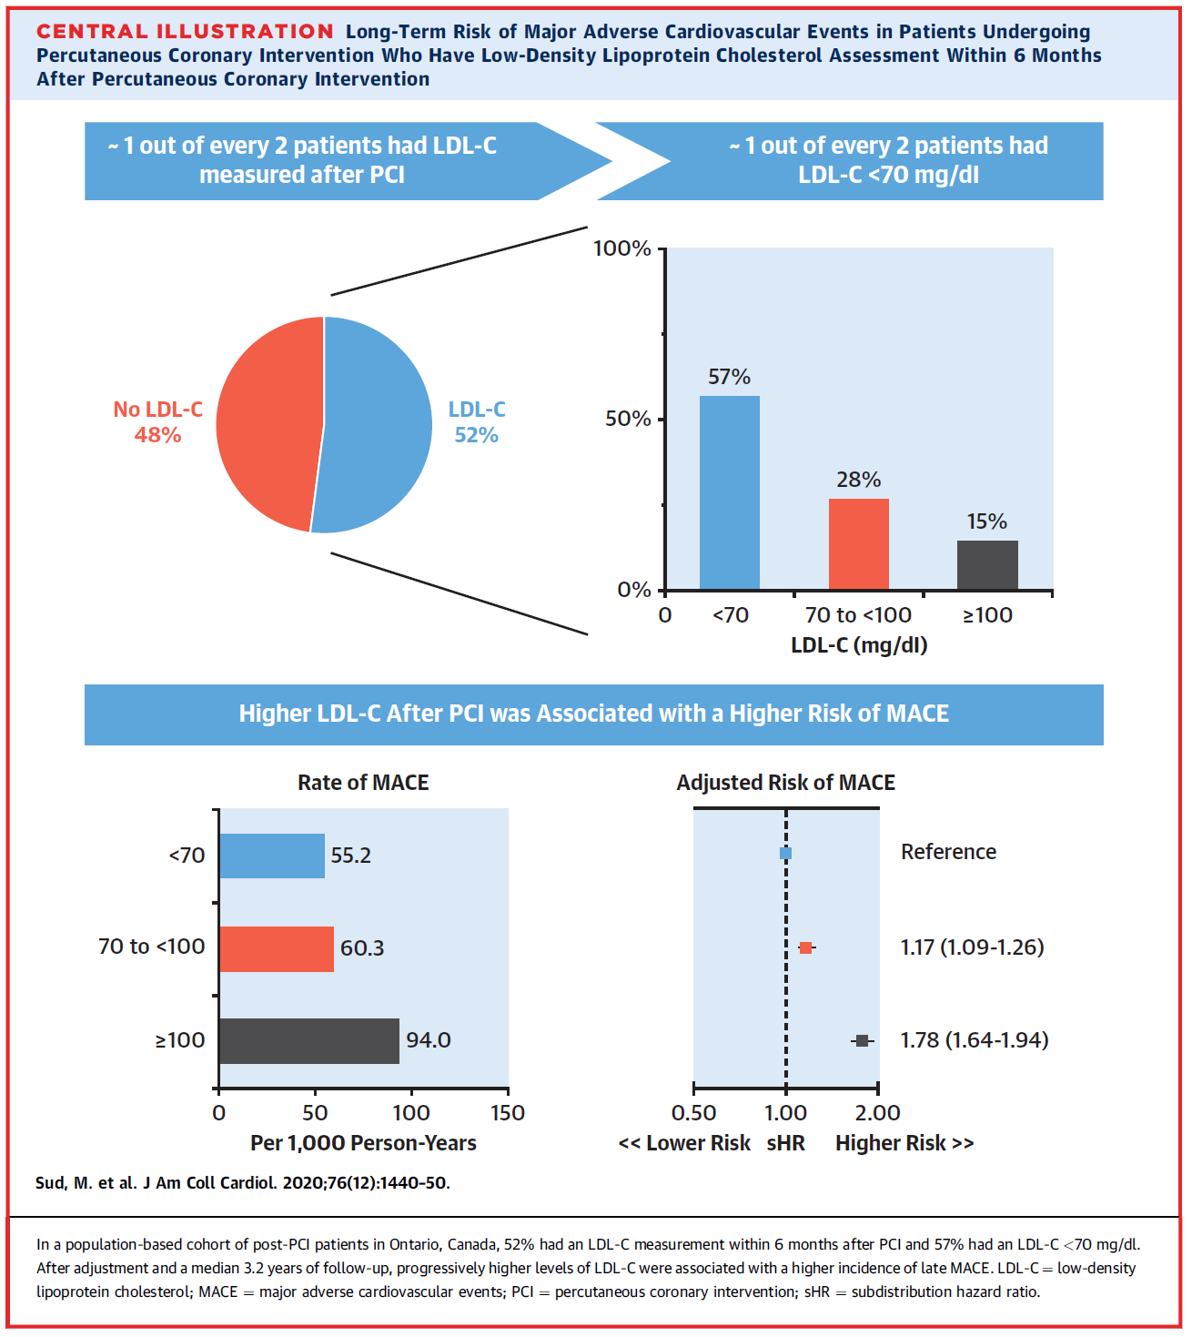

Slide 11


ANALISIS DE LA SITUACION Y PLAN DE MEJORA DE LA CONTINUIDAD ASISTENCIAL EN PREVENCION SECUNDARIA EN ESPAÑA
Un proyecto de la Sociedad Española de Cardiología
Comité científico
Vivencio Barrios, Juan José Gómez-Doblas, Manuel Anguita
Patrocinado por Sanofi
Anguita Sánchez M, et al. Grado de control del cLDL tras un síndrome coronario agudo en España. ¿Se utilizan adecuadamente los recursos terapéuticos existentes? Rev Esp Cardiol. 2020. https://doi.org/10.1016/j.recesp.2020.06.011
Notes:
11

Slide 12

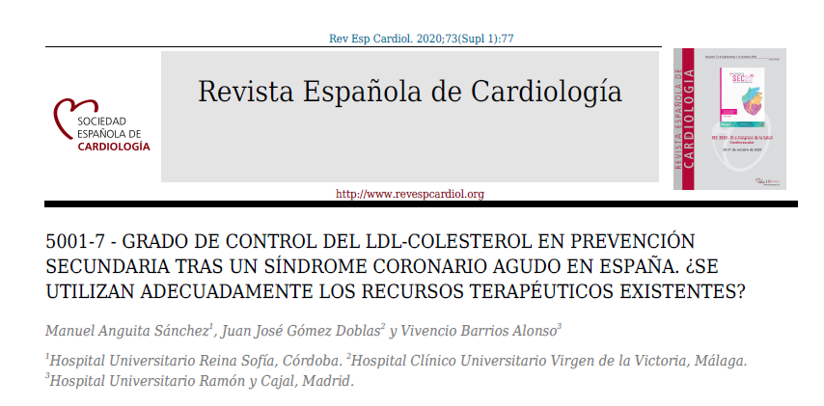

Slide 13
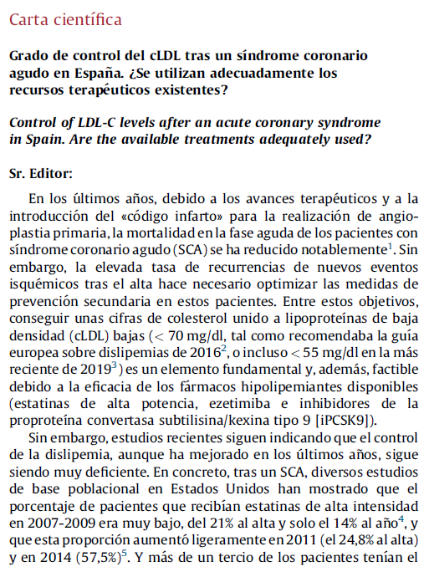
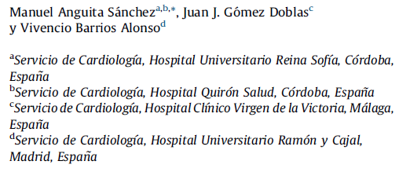

Slide 14

ANALISIS DE LA SITUACION DE LA CONTINUIDAD ASISTENCIAL Y PLAN DE MEJORA EN PREVENCION SECUNDARIA EN ESPAÑA
Objetivos principales
Conocer cuáles son los modelos de continuidad asistencial en CI en los distintos centros españoles
Analizar la consecución de objetivos de control lipídico en el primer año de seguimiento tras un SCA o revascularización percutánea electiva en España y en los distintos modelos y centros
Notes:
14
Concepto de insuficiencia cardíaca

Slide 15
ANALISIS DE LA SITUACION DE LA CONTINUIDAD ASISTENCIAL Y PLAN DE MEJORA EN PREVENCION SECUNDARIA EN ESPAÑA
Objetivos secundarios
Evaluar el seguimiento y adherencia a las propuestas efectuadas por la SEC para el uso de inhibidores de la PCSK9 en su documento de posicionamiento sobre control lipídico en los distintos perfiles de riesgo
Analizar los resultados y modificar, en caso necesario, los protocolos de cada centro para conseguir un mejor control de los pacientes
Proponer un protocolo común, adaptado a las características de cada centro, para el seguimiento de los pacientes con CI
Notes:
15
Concepto de insuficiencia cardíaca

Slide 16
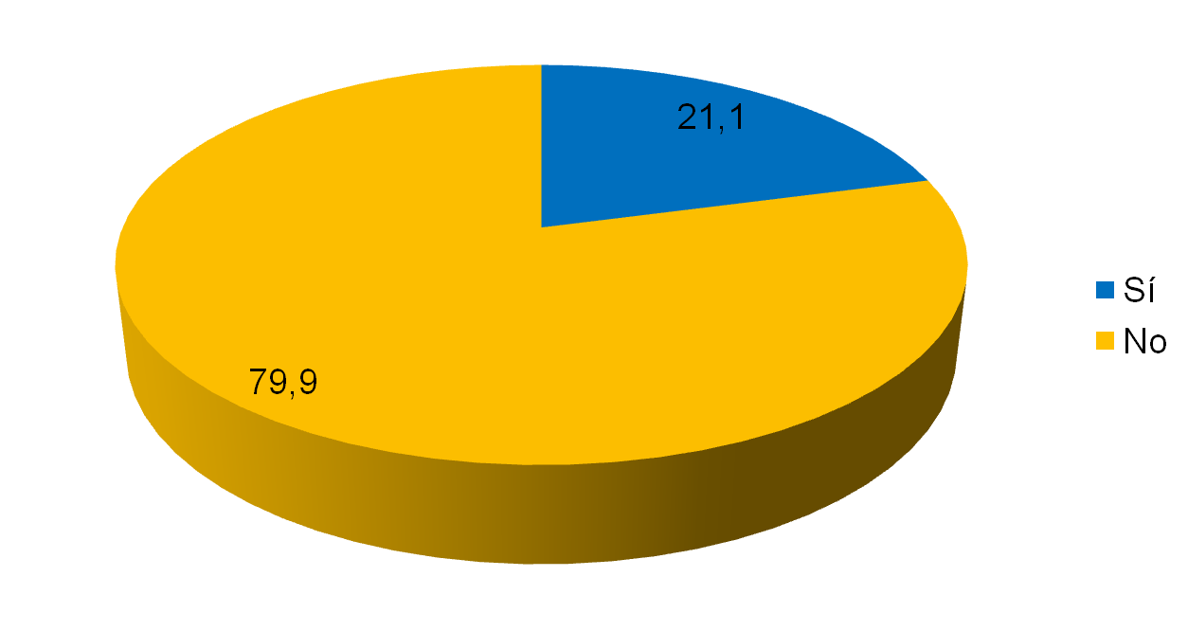
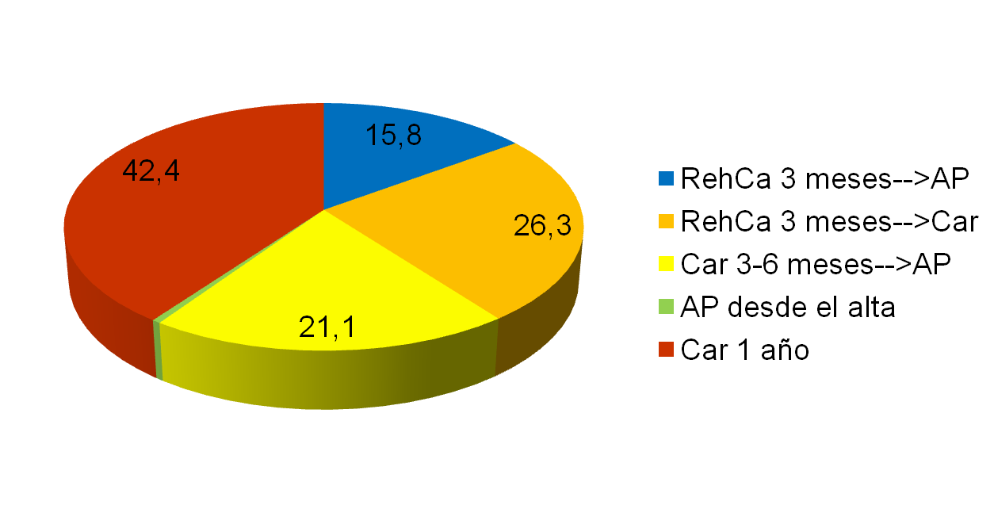
ANALISIS DE LA SITUACION DE LA CONTINUIDAD ASISTENCIAL Y PLAN DE MEJORA EN PREVENCION SECUNDARIA EN ESPAÑA
Organización y Modelo de Continuidad Asistencial
Tipo de seguimiento tras el alta por un evento coronario o ICP, para pacientes con FEVI normal, sin IC ni isquemia residual
¿Existen protocolos de derivación consensuados y firmados con Primaria para derivaciones y control de objetivos lipídicos?
%
%
Rehabilitación Cardíaca: 42,1% de los centros
Notes:
16
%

Slide 17
Pregunta 3
Respecto al IPT actual para prescripción de iPCSK9 ¿que opinas?
a.- debería ser más restrictivo
b.- me parece correcto
c.- es excesivamente restrictivo
d.- no sigue las recomendaciones de las guías

Slide 18

ANALISIS DE LA SITUACION DE LA CONTINUIDAD ASISTENCIAL Y PLAN DE MEJORA EN PREVENCION SECUNDARIA EN ESPAÑA
Tratamiento hipolipemiante tras SCA
%
%
Notes:
18
%

Slide 19

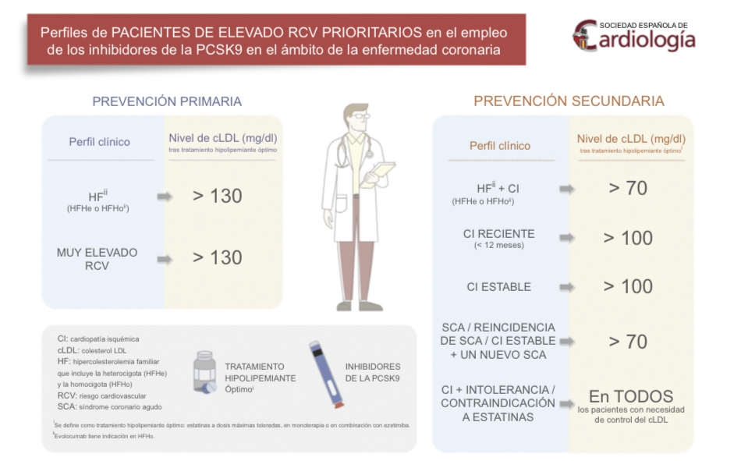
Pacientes prioritarios para el tratamiento con inhibidores de PCSK9 (SEC)
Anguita M et al. Rev Esp Cardiol 2016;69:1083-7
Notes:
19

Slide 20
ANALISIS DE LA SITUACION DE LA CONTINUIDAD ASISTENCIAL Y PLAN DE MEJORA EN PREVENCION SECUNDARIA EN ESPAÑA
Resultados
Control c-LDL post SCA y post ATC electiva
Pacientes con LDL > 70 y > 100 mg/dl tras SCA
Pacientes con LDL > 100 mg/dl tras ATC electiva
%
%
En tratamiento con iPCSK9: solo el 15% de los candidatos según recomendaciones SEC
Notes:
20

Slide 21
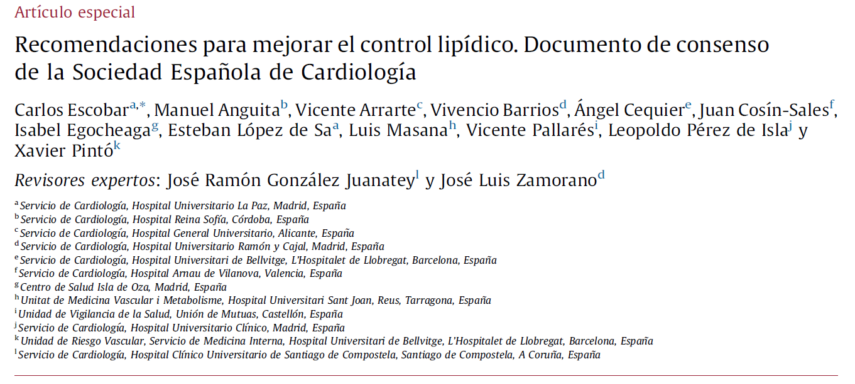
Escobar C, et al. Recomendaciones para mejorar el control lipídico. Documento de consenso de la Sociedad Española de Cardiología. Rev Esp Cardiol. 2019. https://doi.org/10.1016/j.recesp.2019.07.024

Slide 22
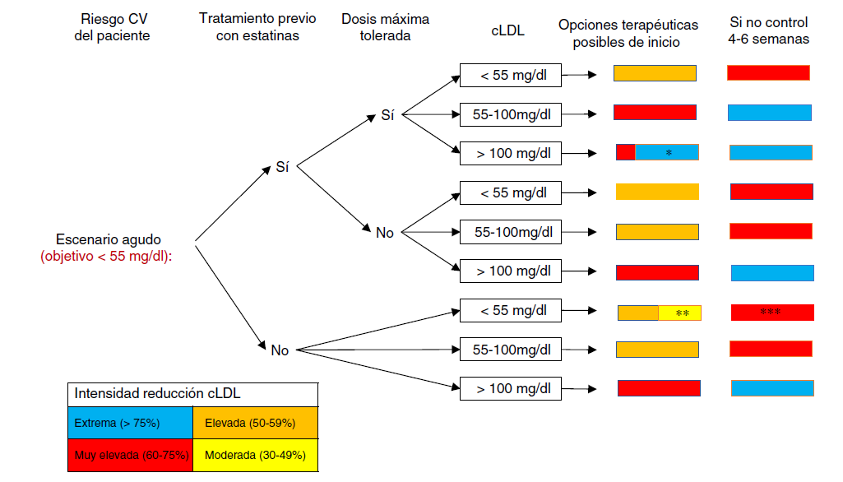
Escobar C, et al. Recomendaciones para mejorar el control lipídico. Documento de consenso de la Sociedad Española de Cardiología. Rev Esp Cardiol. 2019. https://doi.org/10.1016/j.recesp.2019.07.024

Slide 23
Escobar C, et al. Recomendaciones para mejorar el control lipídico. Documento de consenso de la Sociedad Española de Cardiología. Rev Esp Cardiol. 2019. https://doi.org/10.1016/j.recesp.2019.07.024

Slide 24
Escobar C, et al. Recomendaciones para mejorar el control lipídico. Documento de consenso de la Sociedad Española de Cardiología. Rev Esp Cardiol. 2019. https://doi.org/10.1016/j.recesp.2019.07.024

Slide 25
Pregunta 4
Los protocolos para aprobación de iPCSK9 en tu centro
a.- son fáciles y no supone ninguna dificultad
b.- son tediosos, largos y con restricciones más allá del IPT
c.- en mi centro no hay formularios, los iPCSK9 se autorizan directamente
d.- se atienen estrictamente al IPT y si cumple criterios se aprueban siempre

Slide 26

Análisis del proceso de prescripción de iPCSK9 en
los servicios de cardiología y propuesta de optimización: PROYECTO SEC – IKIGAI
Vivencio Barrios, Vicente Arrarte, Marisol Bravo, Alfredo del Campo, Carlos Escobar, Rafael Hidalgo, Alberto Morell, Lluís Recasens, Pedro Luis Sanchez, Angel Cequier.
Rev Esp Cardiol. 2020;73(Supl 1):161

Slide 27
Formularios complejos: 8,5 requisitos adicionales a IPT y F Técnica (adherencia, uso Eze, comorbilidades)
Nº de requisitos exigidos en los formularios : Media: 8,53 Mediana: 8,00 Desviación: 4,21
Rev Esp Cardiol. 2020;73(Supl 1):161

Slide 28
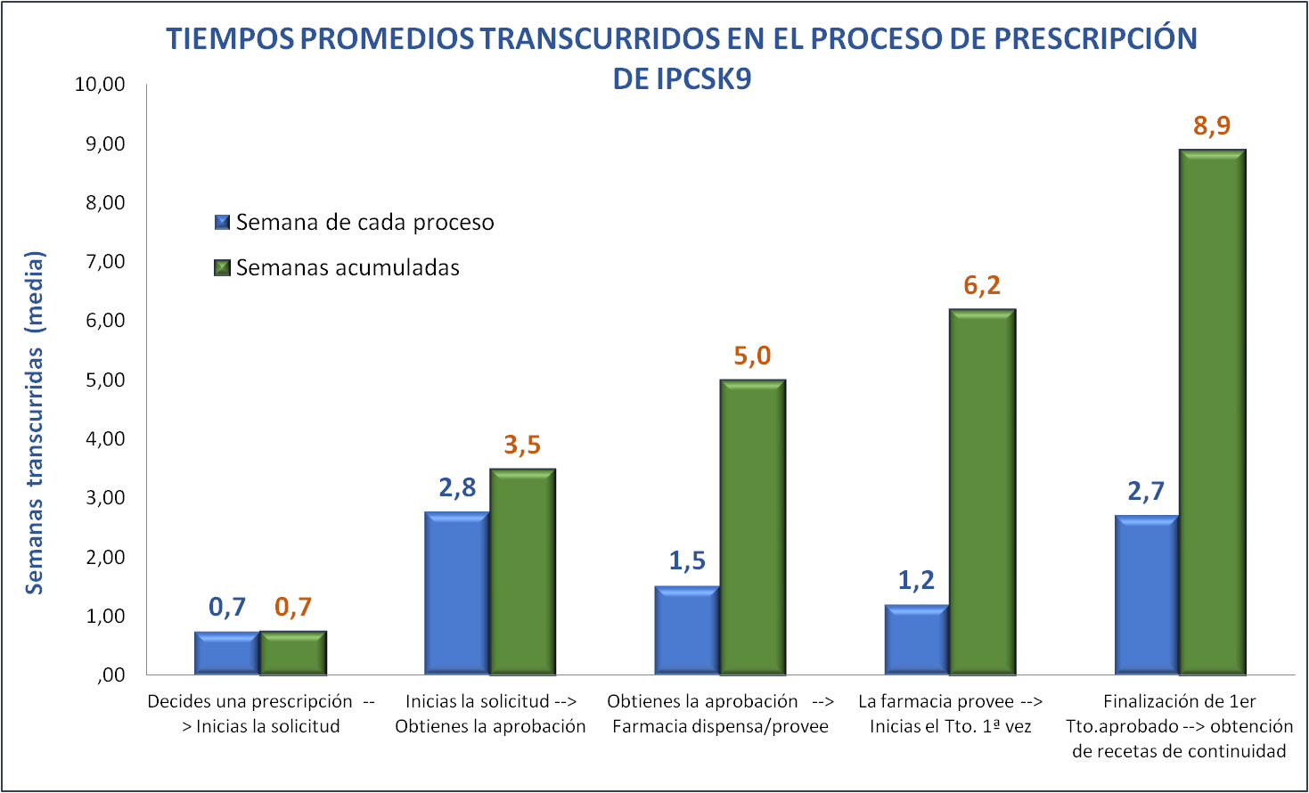
El inicio del tratamiento se dilata hasta 6 semanas después de la decisión de prescribir un iPCSK9
El paciente tiene un Tto. hipolipemiante subóptimo:
  Hasta la optimización del tratamiento y decisión de incorporar iPCSK9
  Posterior en el retraso de la aprobación
Rev Esp Cardiol. 2020;73(Supl 1):161

Slide 29
Pregunta 5
Respecto a la prescripción iPCSK9, ¿cual es la prioridad de futuro?
a.- no debería haber protocolos diferentes en cada centro
b.- deberían actualizarse/modificarse los criterios del IPT
c.- debería suprimirse por completo el IPT
d.- durante la pandemia se debería facilitar la prescripción, como los ACOD
e.- ante la crisis económica, se deberían endurecer los criterios del IPT

Slide 30
¿Podemos mejorar….?
Take Home Messages Tasks
Priorizar el control de c-LDL
Facilitar la continuidad asistencial
Optimizar la eficiencia del tratamiento
Abandonar definitivamente inercia terapéutica
Revisar los protocolos locales de prescripción iPCSK9
.… y todo ello, con la rapidez que la pandemia COVID obliga
pero que después de la crisis, debe persistir…. ya para siempre!

Slide 31
Preguntas Dra. Almudena Castro
¿Cree que las guías de las sociedades científicas con respecto al logro de los objetivos de LDL están en consonancia con la realidad de la práctica clínica habitual?
¿Considera que la cifra de LDL es único factor a considerar a la hora de seleccionar el tratamiento hipolipemiante?
¿Considera que el perfil clínico del paciente, determina ciertos grupos de riesgo en los que el beneficio de los iPCSK9 es mayor?
Si pudiera elegir una condición de financiación de iPCSK9, diferente a la que hay ahora en España, elegiría: ¿bajar nivel de LDL o considerar grupos de riesgo más allá de la cifra de LDL?
Uso restringido iPCSK9
Uso restringido iPCSK9
MAT-ES-2004228-V1-Noviembre 2020

Slide 32
MAT-ES-2004228-V1-Noviembre 2020
MAT-ES-2004228-V1-Noviembre 2020

